Slide 1
3.5 流水线的实现
3.5.1 MIPS的一种简单实现
实现MIPS指令子集的一种简单数据通路。
  该数据通路的操作分成5个时钟周期
    取指令
    指令译码/读寄存器
    执行/有效地址计算
    存储器访问/分支完成
    写回
  只讨论整数指令的实现（包括：load和store，等于0转移，整数ALU指令等。）

Slide 2
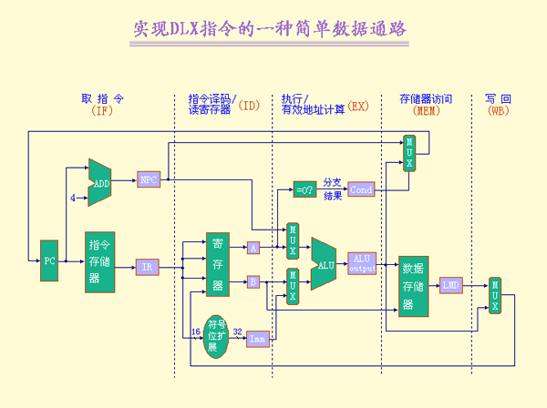

Slide 3
3.5 流水线的实现
一条MIPS指令最多需要以下5个时钟周期：
  取指令周期（IF） 操作
    IR←Mem[PC]
    NPC←PC+4
  指令译码/读寄存器周期（ID） 操作
    A ← Regs[rs]
    B ← Regs[rt]
    Imm ← （（IR₁₆）¹⁶##IR_{16..31}）
    指令的译码操作和读寄存器操作是并行进行的。
    原因：在MIPS指令格式中，操作码字段以及rs、rt
    字段都是在固定的位置。
    这种技术称为固定字段译码技术。

Slide 4
3.5 流水线的实现
  执行/有效地址计算周期（EX）
  不同指令所进行的操作不同：
    存储器访问指令 操作
    ALUo←A + Imm
    寄存器－寄存器ALU指令 操作
    ALUo←A func B
    寄存器－立即值ALU指令 操作
    ALUo←A op Imm
    分支指令 操作
    ALUo←NPC+（Imm<<2）；
    cond←（A = = 0）

Slide 5
3.5 流水线的实现
    将有效地址计算周期和执行周期合并为一个时
    钟周期，这是因为MIPS指令集采用load／store结
    构，没有任何指令需要同时进行数据有效地址的计
    算、转移目标地址的计算和对数据进行运算。
  存储器访问/分支完成周期（MEM）
    所有指令都要在该周期对PC进行更新。
    除了分支指令，其他指令都是做PC←NPC
    在该周期内处理的MIPS指令仅仅有load、store和分支三种指令。

Slide 6
3.5 流水线的实现
    存储器访问指令 操作
    LMD←Mem[ALUo]
    或者 Mem[ALUo]←B
    分支指令 操作
    if （cond） PC ←ALUo else PC←NPC
  写回周期（WB）
    不同的指令在写回周期完成的工作也不一样。
    寄存器－寄存器ALU指令 操作
    Regs[rd]← ALUo
    寄存器－立即数ALU指令 操作
    Regs[rt]← ALUo
    load指令 操作
    Regs[rt]← LMD

Slide 7
3.5 流水线的实现
不采用单周期实现方案的主要原因
  对于大多数CPU来说，单周期实现效率很低，因为不同的指令所需完成的操作差别相当大，因而所需要的时钟周期时间也大不一样。
  单周期实现时，需要重复设置某些功能部件，而在多周期实现方案中，这些部件是可以共享的。

Slide 8
3.5 流水线的实现
3.5.2 基本的MIPS流水线（上）
  每一个时钟周期完成的工作看作是流水线的一段，每个时钟周期启动一条新的指令。
流水实现的数据通路
  设置了流水寄存器
    段与段之间设置流水寄存器
    流水寄存器的命名
    用其相邻的两个段的名称拼合而成。
    例如：ID段与EX段之间的流水寄存器用ID/EX表示
    每个流水寄存器是由若干个寄存器构成的

Slide 9
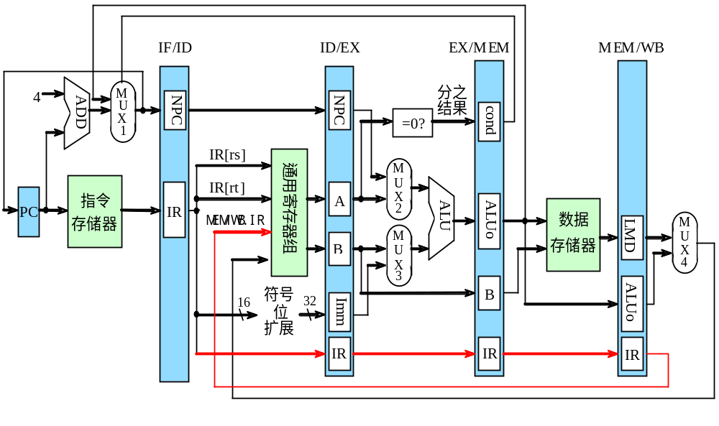
3.5 流水线的实现
流水实现的数据通路

Slide 10
3.5 流水线的实现
    寄存器的命名形式为：x.y
    所包含的字段的命名形式为：x.y[s]
    其中：x：流水寄存器名称
    y：具体寄存器名称
    s：字段名称
    例如：
    ID/EX.IR：流水寄存器ID/EX中的子寄存器IR
    IRID/EX.IR[op]：该寄存器的op字段（即操作码字段）
    流水寄存器的作用
      将各段的工作隔开，使得它们不会互相干扰。
      保存相应段的处理结果。

Slide 11
3.5 流水线的实现
    例如：
    EX/MEM.ALUo：保存EX段ALU的运算结果
    MEM/WB.LMD：保存MEM段从数据存储器读出的数据
      向后传递后面将要用到的数据或者控制信息
    所有有用的数据和控制信息每个时钟周期
    会随着指令在流水线中的流动往后流动一段。
  增加了向后传递IR和从MEM/WB.IR回送到通用寄存
  器组的连接。
  将对PC的修改移到了IF段，以便PC能及时地加
  4，为取下一条指令做好准备。

Slide 12
3.5 流水线的实现
每一个流水段进行的操作
见下表
其中：
    IR[rs]＝IR_{6..10}
    IR[rt]＝IR_{11..15}
    IR[rd]＝IR_{16..20}

Slide 13
流水线的每个流水段的操作
流水段
所有指令类型
IF/ID.IR ← Mem[PC]
IF
IF/ID.NPC, PC ← （if（（ EX/MEM.IR[op] == branch ）& EX/MEM.cond）{EX/MEM.ALUo} else {PC+4}）；
(动画演示)
ID/EX.A ← Regs[IF/ID.IR[rs]]；ID/EX.B ← Regs[IF/ID.IR[rt]]；
ID
ID/EX.NPC ← IF/ID.NPC；ID/EX.IR ←IF/ID.IR；
ID/EX.Imm ← （IF/ID.IR₁₆)¹⁶##IF/ID.IR_{16..31}；
(动画演示)
ALU 指令
load/store 指令
分支指令
EX/MEM.IR ← ID/EX.IR；
EX/MEM.ALUo ←
ID/EX.A func ID/EX.B
或
EX/MEM.ALUo ←
ID/EX.A op ID/EX.Imm；
EX/MEM.IR ← ID/EX.IR；
EX/MEM.ALUo ←
ID/EX.A + ID/EX.Imm；
EX/MEM.B←ID/EX.B；
EX/MEM.IR ← ID/EX.IR；
EX/MEM.ALUo ←
ID/EX.NPC +
ID/EX.Imm<<2；
EX/MEM.cond ←
（ID/EX.A ==0）；
EX
(动画演示)
(动画演示)
(动画演示)

Slide 14
流水线的每个流水段的操作
流水段
任何指令类型
ALU 指令
load/store 指令
分支指令
MEM/WB.IR ←EX/MEM.IR；
MEM/WB.ALUo ←
EX/MEM.ALUo；
MEM/WB.IR ← EX/MEM.IR；
MEM/WB.LMD ←
Mem[EX/MEM.ALUo]；
或
Mem[EX/MEM.ALUo] ←
EX/MEM.B；
MEM
(动画演示)
(动画演示)
Regs[MEM/WB.IR[rd]] ←
MEM/WB.ALUo；
或
Regs[MEM/WB.IR[rt]] ←
MEM/WB.ALUo；
Regs[MEM/WB.IR[rt]] ←
MEM/WB.LMD；
WB
(动画演示)
(动画演示)

Slide 15
3.5 流水线的实现
3.5.2 基本的MIPS流水线（下）
流水线的控制
  主要是如何控制4个多路选择器。
    MUX2：若ID/EX.IR中的指令是分支指令，则选择ID/EX.NPC，否则选ID/EX.A。
    MUX3：若ID/EX.IR中的指令是寄存器－寄存器型ALU指令，则选ID/EX.B，否则选ID/EX.Imm。
    MUX1：若EX/MEM.IR中的指令是分支指令，而且EX/MEM.cond为真，则选EX/MEM.ALUo，即分支目标地址，否则选PC+4。
    MUX4：若MEM/WB.IR中的指令是load指令，则选MEM/WB.LMD，否则选MEM/WB.ALUo。

Slide 16
3.5 流水线的实现
    第5个多路器：从MEM/WB回传至通用寄存器组的写入
    地址应该是从MEM/WB.IR[rd] 和MEM/WB.IR[rt]中选
    一个。
      寄存器－寄存器型ALU指令：选择MEM/WB.IR[rd] ；
      寄存器－立即数型ALU指令和load指令：选择MEM/WB.IR[rt] 。
  解决数据冲突的问题
    所有的数据冲突均可以在ID段检测到。
    如果存在数据冲突，就在相应的指令流出ID段之
    前将之暂停。
    完成该工作的硬件称为流水线的互锁机制。

Slide 17
3.5 流水线的实现
    在ID段确定需要什么样的定向，并设置相应的控制。
    降低流水线的硬件复杂度。不必挂起已经改变
    了机器状态的指令
    也可以在使用操作数的那个时钟周期的开始检测冲突
    和确定必需的定向。
    检测冲突是通过比较寄存器地址是否相等来实现的。
    举例： load互锁
    由于使用load的结果而引起的流水线互锁称为load互锁。

Slide 18
3.5 流水线的实现
    在ID段检测是否存在RAW冲突
    （这时load指令在EX段）
ID/EX中的操作码 （ID/EX.IR[op]） | IF/ID中的操作码 （IF/ID.IR[op]） | 比较的操作数字段
load | RR ALU | ID/EX.IR[rt]=IF/ID.IR[rs]
load | RR ALU | ID/EX.IR[rt]=IF/ID.IR[rt]
load | load、store ALU立即数或分支 | ID/EX.IR[rt]=IF/ID.IR[rs]

Slide 19
3.5 流水线的实现
    若检测到RAW冲突，流水线互锁机制必须在流水线中
    插入停顿，并使当前正处于IF段和ID段的指令不再
    前进。
      将ID/EX.IR中的操作码改为全0
      （全0表示空操作）
      IF/ID寄存器的内容回送到自己的入口
  定向逻辑
    要考虑的情况更多
    通过比较流水寄存器中的寄存器地址来确定

Slide 20
3.5 流水线的实现
例如：
若 (ID/EX.IR.op==RR ALU)&（EX/MEM.IR.op==RR ALU）&（ID/EX.IR[rt]==EX/MEM.IR[rd]），
则 EX/MEM.ALUo定向到ALU的下面一个输入。
若（ID/EX.IR[op]==RR ALU）&（MEM/WB.IR[op]==load）& （ID/EX.IR[rt]==MEM/WB.IR[rt]），
则 把MEM/WB.LMD定向到ALU的下面一个输入。

Slide 21
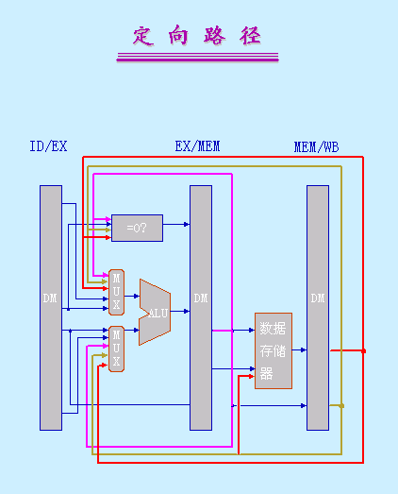
    流水线增设的定向路径

Slide 22
3.5 流水线的实现
控制冲突
  分支指令的条件测试和分支目标地址计算在EX段完成，对PC的修改在MEM段完成。
  它所带来的分支延迟是3个时钟周期。
  减少分支延迟：
    （把上述工作提前到ID段进行）
    在ID段增设一个加法器，用于计算分支目标地址。
    把条件测试“=0？”的逻辑电路移到ID段。
    这些结果直接回送到IF段的MUX1。
    改进后的流水线对分支指令的处理。

Slide 23
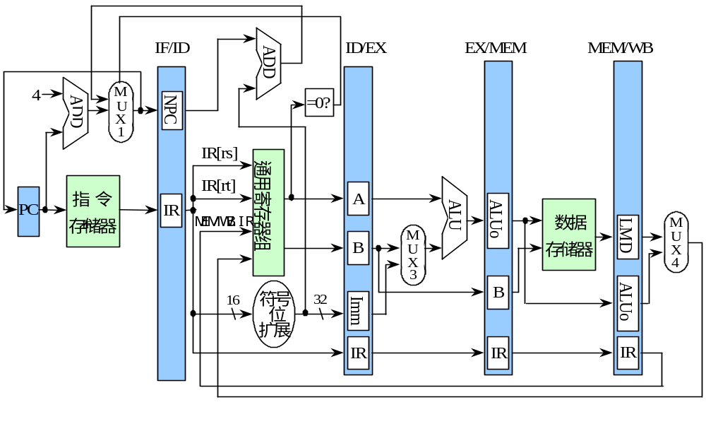
3.5 流水线的实现

Slide 24
3.5 流水线的实现
改进后流水线的分支操作
流 水 段
分 支 指 令 操 作
IF/ID.IR ← Mem[PC]；
IF/ID.NPC, PC ←
(if(( IF/ID.IR[op]= =branch)&((Regs[IF/ID.IR[rs]] = = 0))
{IF/ID.NPC + (IF/ID.IR₁₆)¹⁶ ## （IF/ID.IR_{16..31} << 2）}
else {PC+4})；
IF
ID/EX.A ←Regs[IF/ID.IR[rs]]； ID/EX.B← Regs[IF/ID.IR[rt]]；
ID/EX.IR ← IF/ID.IR；
ID/EX.Imm ← （ IF/ID.IR₁₆ ）¹⁶ ## IF/ID. IR_{16..31}；
ID
EX
MEM
WB

